Slide 1
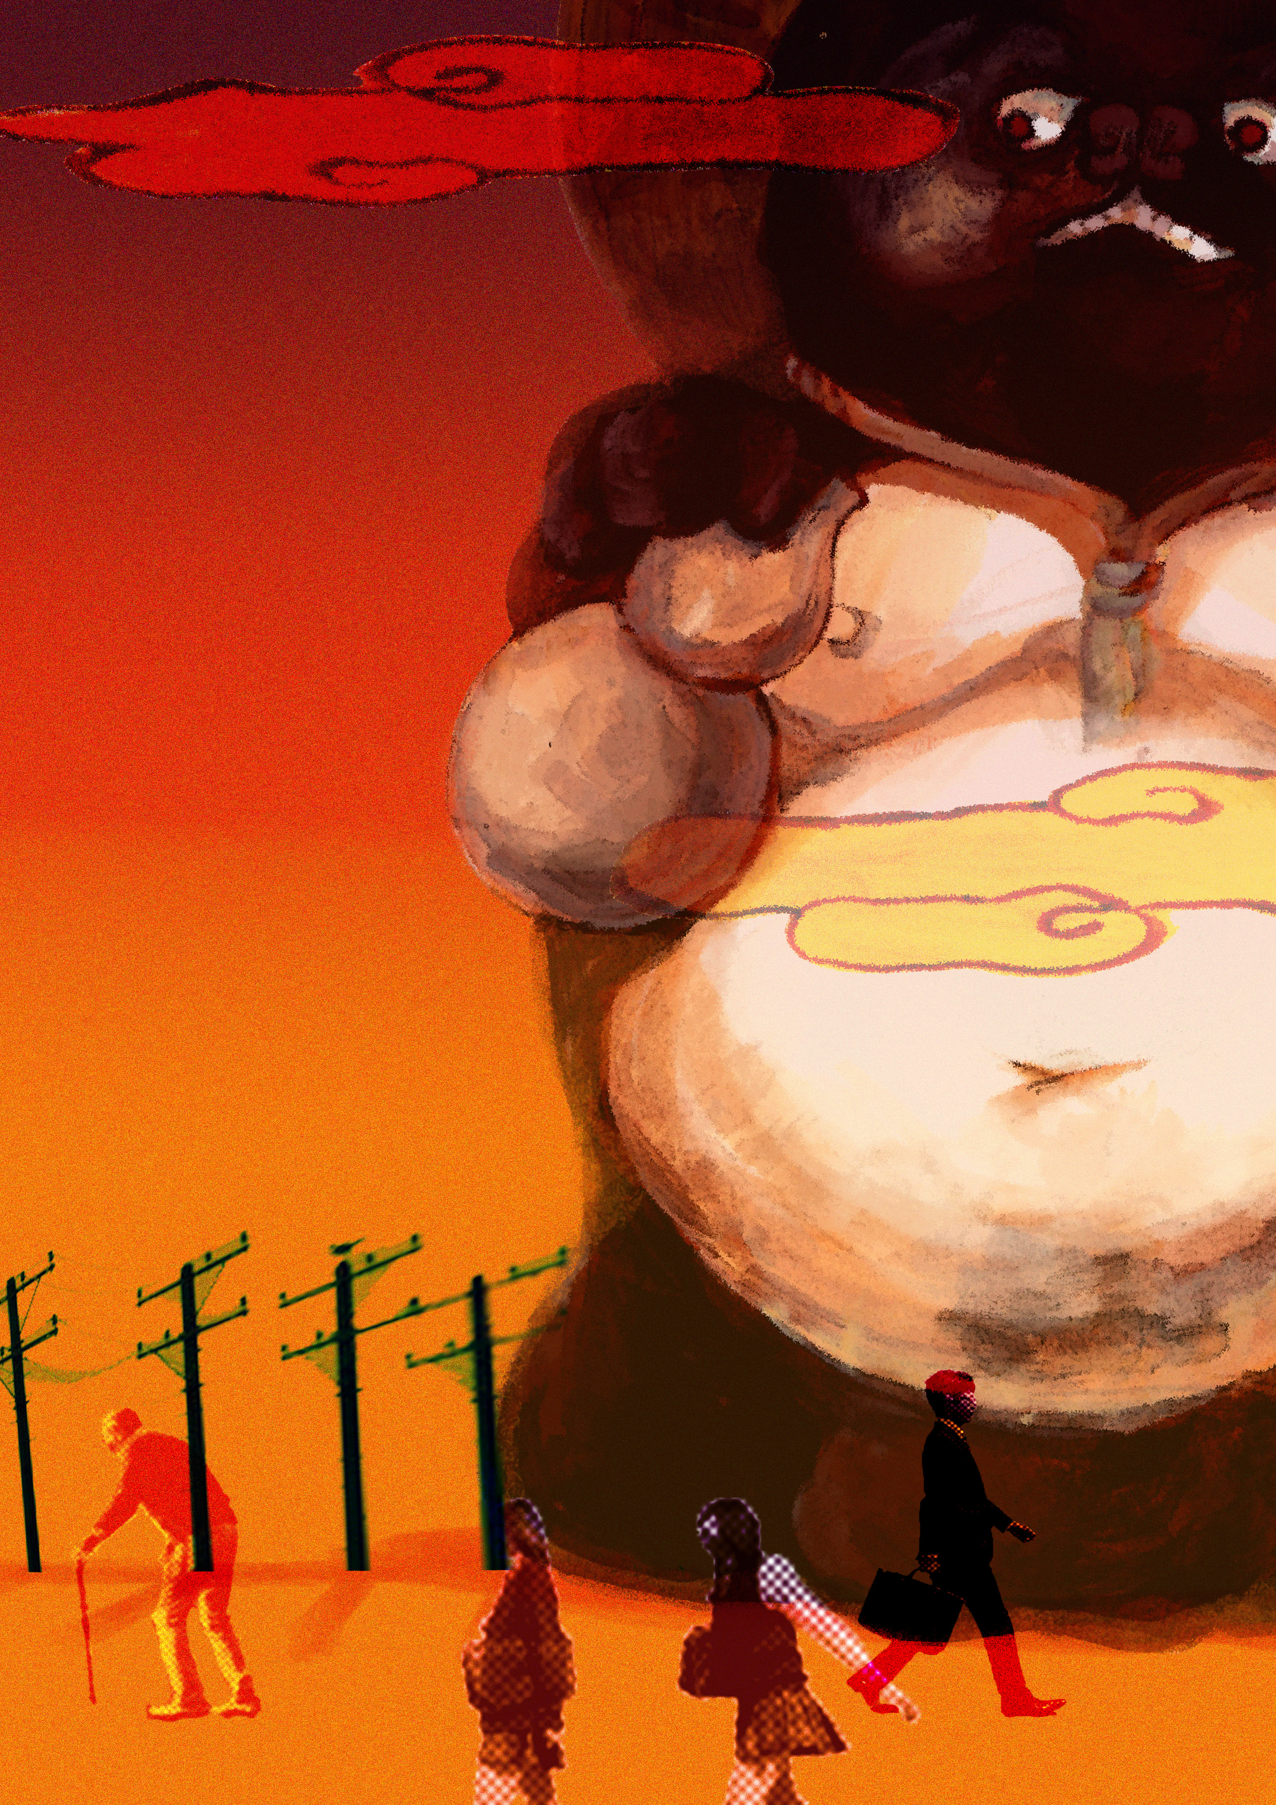
強欲！金剛鳴き狸
ナナペーハー第三六回公演
三月二十三日(土) 18:30開場19:00開演
駒場小空間にて
三月二十四日(日) 18:30開場19:00開演

